Slide 1
Riak
NoSQL DataBase

Slide 2
¿A que se refiere con base de datos NoSQL?
Tambien conocido como “No solo SQL” se refiere a una clase de sistemas de gestión de datos (mecanismos que funcionan para almacenamiento de datos) que difieren en aspectos importantes del modelo relacional clásico.

Slide 3
¿Qué hace a NoSQL diferente?
NoSQL es una forma de almacenamiento no estructurado, a diferencia de SQL.
No utilizan estructuras fijas para almacenar.
A diferencia de las bases de datos relacionales, algunas bases de datos NoSQL están basadas en key-value.
No necesita mayor recursos.
Puede manejar gran cantidad de datos debido a su ligeres.
No utiliza sql como su lenguaje de consulta.

Slide 4
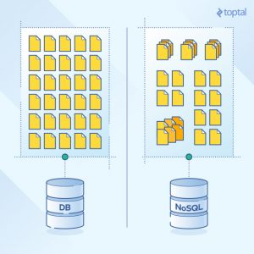
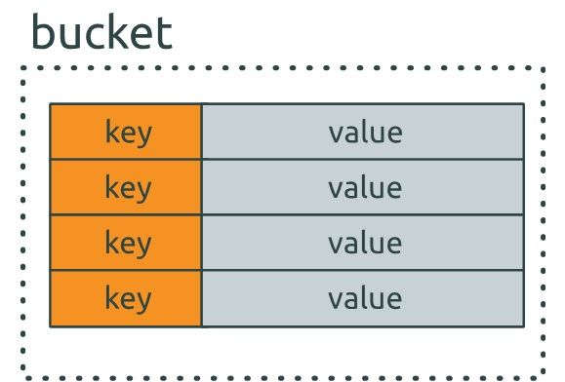

Slide 5
¿Que es Riak?
Una base de datos clave- valor distribuida con alta disponibilidad de codigo abierto escrita principalmente en Erlang

Slide 6
¿Qué tiene de diferente Riak?
Tiene una versión compatible con la nube.
Es muy eficiente para la lectura de datos.
Replicacion inteligente.

Slide 7
Caracteristícas
Simplicidad.
Escalabilidad.
Tolerancia a fallos.
Sencillez en las operaciones.

Slide 8
Clave/Valor
La parte clave-valor se refiere al hecho de que la base de datos almacena datos como una colección de pares clave / valor. Este es un método simple de almacenar datos, y se sabe que escala bien.

Slide 9
La Clave
La clave en un par clave-valor debe (o al menos, debería) ser única. Este es el identificador único que le permite acceder al valor asociado con esa clave.

Slide 10
El Valor
El valor en un almacén de clave-valor puede ser cualquier cosa, como texto (largo o corto), un número, código de marcado como HTML, código de programación como PHP, una imagen, etc.
El valor también podría ser una lista, o incluso otro par clave-valor encapsulado en un objeto.

Slide 11



Empresas que utilizan Riak

